Slide 1
Bài 4
Timer and Counter (Tiếp theo)

Slide 2
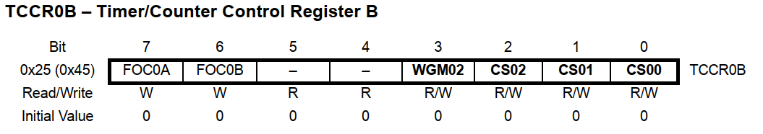
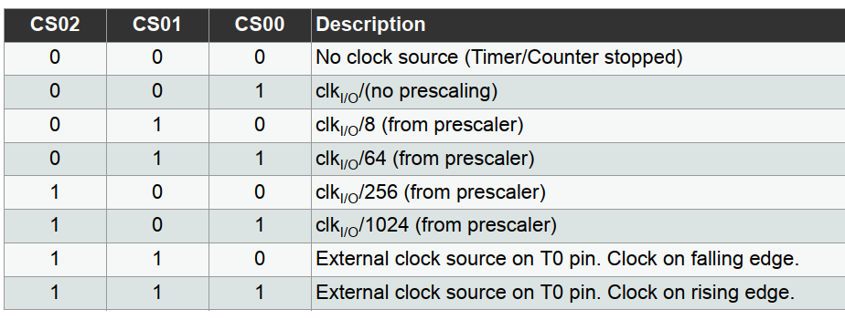
7. Bộ đếm xung ngoài

Slide 3
7. Bộ đếm xung ngoài
* Cấu hình cho chế độ đếm xung ngoài:
Cấu hình chân Tx làm input
VD: Cấu hình chân T0 (PD4) làm input.
DDRD &= 0b11101111;
PORTD |= 0b00010000;
Chọn nguồn xung clock cho Timer là chân Tx
VD: TCCR0B = 0b00000111; // Chọn xung clock từ chân T0 (PD4)
* Bài tập: Dùng Timer 1 tạo xung với tần số 1Hz trên chân PB5. Dùng xung này làm nguồn clock ngoại cho Timer 0 tại chân PD4. Hiển thị giá trị đếm được của Timer 0 bằng mã nhị phân trên 4 chân PD0 đến PD3 thông qua LED. Khi đếm được 10 xung thì reset lại thanh ghi TCNT0 để bắt đầu chu kì mới.

Slide 4
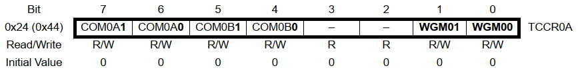
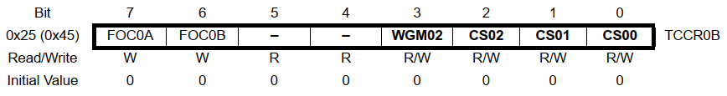
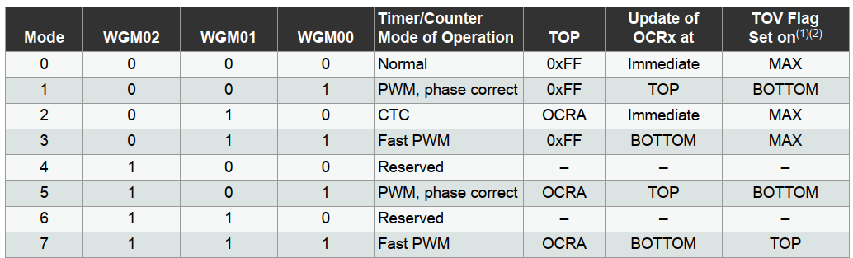
8. Sử dụng Timer ở chế độ Compare mode

Slide 5
8. Sử dụng Timer ở chế độ Compare mode
8.1. Chế độ Clear Timer on Compare match (CTC)
WGM2:0 = 0b010;
COMxA1:0 = 0b01;
Khi CTNTx = OCRxA:
+ Cờ OCFxA được set
+ Ngắt xảy ra nếu được cho phép bằng thanh ghi TIMSKx
+ CTNTx được clear về 0x00
+ Đầu ra so sánh OCxA sẽ được lật trạng thái
Chỉ thực hiện được trong chế độ so sánh với thanh ghi OCRxA.
Ngắt có thể được sử dụng để thay đổi giá trị thanh ghi OCRxA.

Slide 6
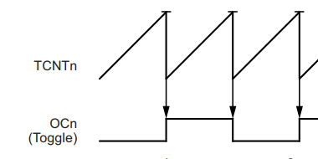
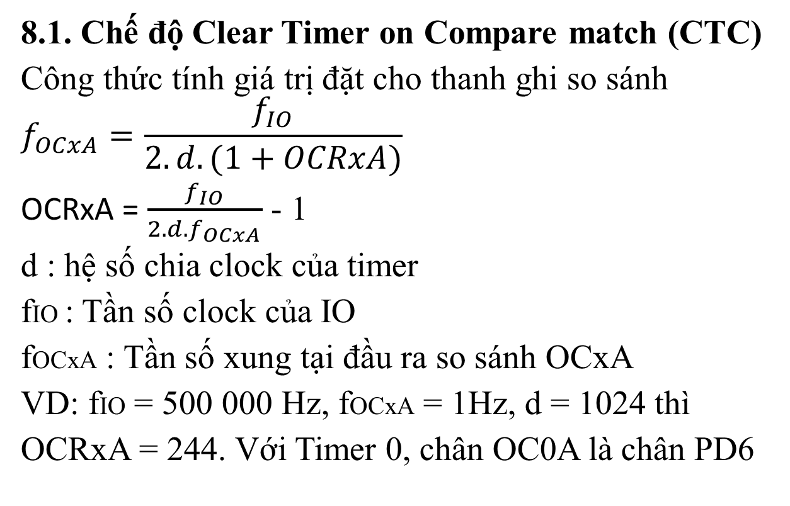
8. Sử dụng Timer ở chế độ Compare mode
8.1. Chế độ Clear Timer on Compare match (CTC)
Công thức tính giá trị đặt cho thanh ghi so sánh
$$f_{OCxA}=\frac{f_{IO}}{2.d.(1+OCRxA)}$$
OCRxA = $\frac{f_{IO}}{2.d.f_{OCxA}}$ - 1
d : hệ số chia clock của timer
fIO : Tần số clock của IO
fOCxA : Tần số xung tại đầu ra so sánh OCxA
VD: fIO = 500 000 Hz, fOCxA = 1Hz, d = 1024 thì
OCRxA = 244. Với Timer 0, chân OC0A là chân PD6

Slide 7
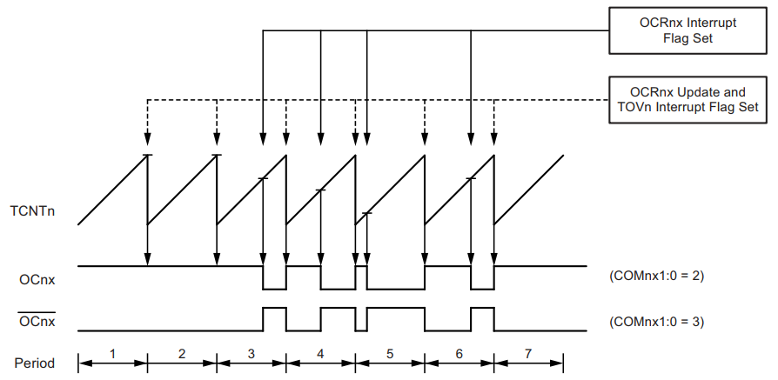
8. Sử dụng Timer ở chế độ Compare mode
8.2. Chế độ tạo xung Fast PWM

Slide 8
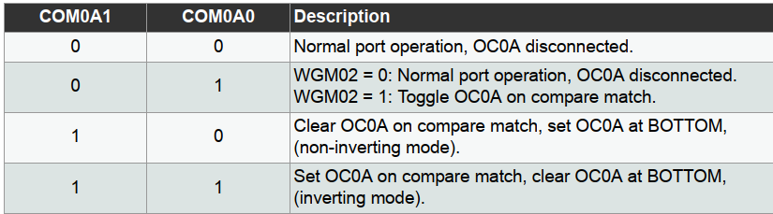
8. Sử dụng Timer ở chế độ Compare mode
8.2. Chế độ tạo xung Fast PWM
WGM2:0 = 0b011 hoặc 0b111;
Counter chạy từ 0x00 tới TOP rồi được reset lại về 0x00.
- TOP = MAX khi WGM2:0 = 0b011; TOP = OCRxA nếu WGM2:0 = 0b111
Khi CTNTx = OCRxn, tạo ra phản ứng tại chân OCxn. Phản ứng tại chân OCxn tùy thuộc vào giá trị của bit COMxn1:0
Ngắt được tạo ra (Nếu cho phép) khi CTNTx = TOP.

Slide 9
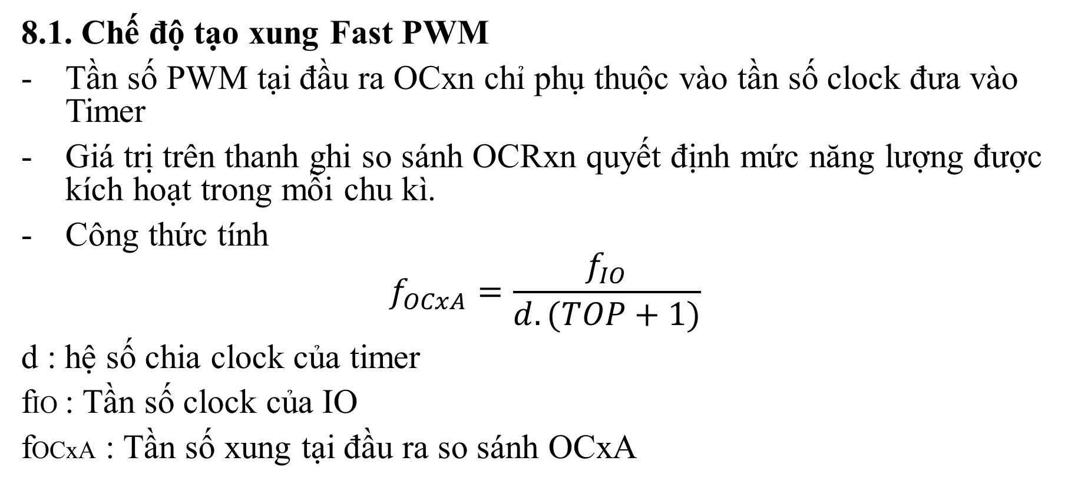
8. Sử dụng Timer ở chế độ Compare mode
8.1. Chế độ tạo xung Fast PWM
Tần số PWM tại đầu ra OCxn chỉ phụ thuộc vào tần số clock đưa vào Timer
Giá trị trên thanh ghi so sánh OCRxn quyết định mức năng lượng được kích hoạt trong mỗi chu kì.
Công thức tính
$$f_{OCxA}=\frac{f_{IO}}{d.(TOP+1)}$$
d : hệ số chia clock của timer
fIO : Tần số clock của IO
fOCxA : Tần số xung tại đầu ra so sánh OCxA

Slide 10
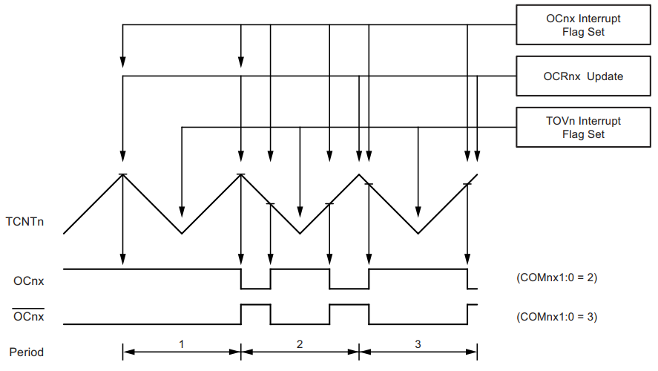
8. Sử dụng Timer ở chế độ Compare mode
8.3. Chế độ tạo xung PWM, phase correct

Slide 11
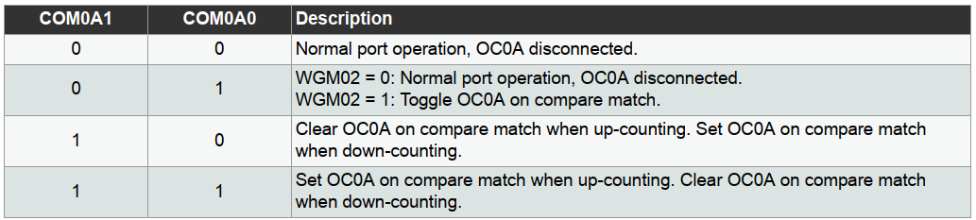
8. Sử dụng Timer ở chế độ Compare mode
8.3. Chế độ tạo xung PWM, phase corect
WGM2:0 = 0b001 hoặc 0b101;
Counter chạy từ 0 tới TOP rồi lại chạy ngược về 0 một cách tuần hoàn.
TOP = MAX khi WGM2:0 = 0b001; TOP = OCRxA nếu WGM2:0 = 0b101
Khi CTNTx = OCRxn, tạo ra phản ứng tại chân OCxn. Phản ứng tại chân OCxn tùy thuộc vào giá trị của bit COMxn1:0
Ngắt được tạo ra (Nếu cho phép) khi CTNTx = 0.

Slide 12
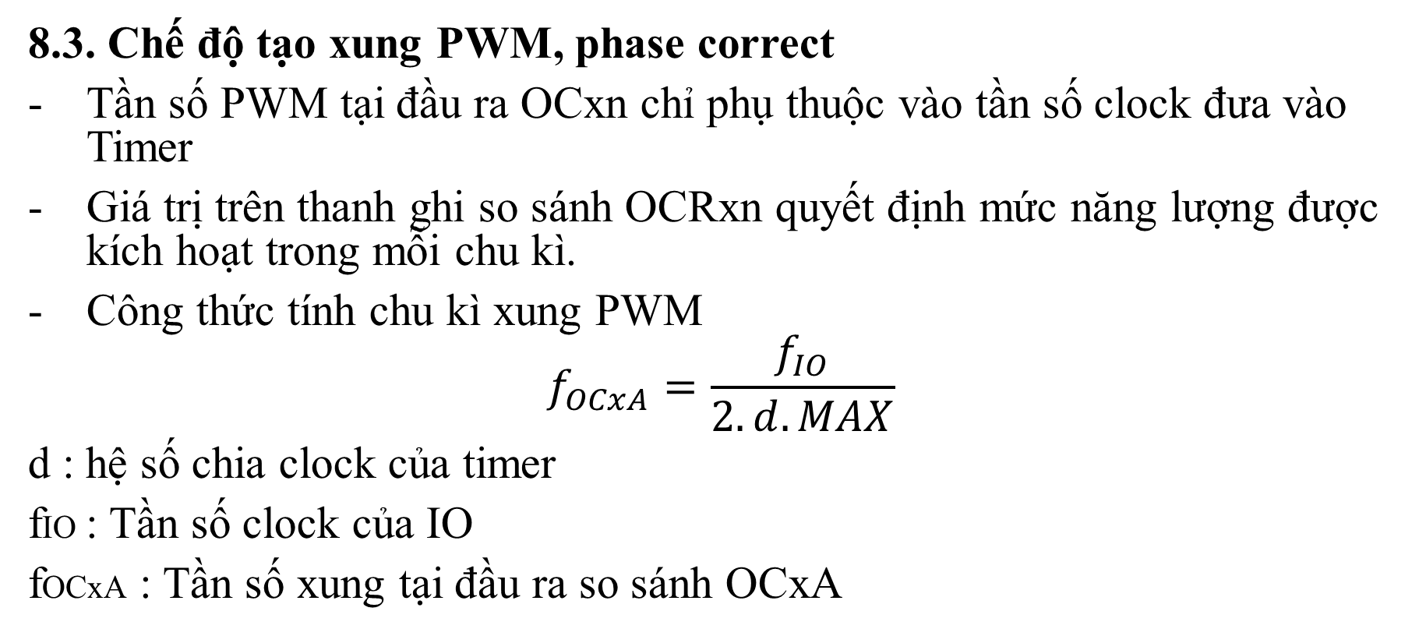
8. Sử dụng Timer ở chế độ Compare mode
8.3. Chế độ tạo xung PWM, phase correct
Tần số PWM tại đầu ra OCxn chỉ phụ thuộc vào tần số clock đưa vào Timer
Giá trị trên thanh ghi so sánh OCRxn quyết định mức năng lượng được kích hoạt trong mỗi chu kì.
Công thức tính chu kì xung PWM
$$f_{OCxA}=\frac{f_{IO}}{2.d.MAX}$$
d : hệ số chia clock của timer
fIO : Tần số clock của IO
fOCxA : Tần số xung tại đầu ra so sánh OCxA

Slide 13
9. Bài tập
Dùng Timer 0 tạo xung PWM để điều khiển độ sáng của đèn LED tại chân OC0A (PD6), chia làm 10 độ sáng, mỗi độ sáng kéo dài trong 1s.
+ Sử dụng chế độ Fast PWM
+ Sử dụng chế độ phase correct PWM
- Dùng Timer 1 tạo xung PWM để điều khiển đèn LED tại chân OC1A (PB1) với chu kì 1s sáng + 2s tối.

Slide 14
9. Bài tập
Dùng Timer 0 tạo xung PWM để điều khiển độ sáng của đèn LED tại chân OC0A (PD6), chia làm 10 độ sáng, mỗi độ sáng kéo dài trong 1s.
+ Sử dụng chế độ Fast PWM
//Cau hinh cho OC0A (PD6) la output
DDRD |= 0b01000000;
PORTD &= 0b10111111;
//Configure Timer 0, d = 1024, Compare A mode, Fast PWM
TCCR0A = 0b10000011;
TCCR0B = 0b00000101;
TCNT0 = 0x00;
OCR0A = 25;

Slide 15
9. Bài tập
Dùng Timer 0 tạo xung PWM để điều khiển độ sáng của đèn LED tại chân OC0A (PD6), chia làm 10 độ sáng, mỗi độ sáng kéo dài trong 1s.
+ Sử dụng chế độ phase correct PWM
//Cau hinh cho OC0A (PD6) la output
DDRD |= 0b01000000;
PORTD &= 0b10111111;
//Configure Timer 0, d = 1024, Compare A mode, Phase correct PWM
TCCR0A = 0b10000001;
TCCR0B = 0b00000101;
TCNT0 = 0x00;
OCR0A = 25;

